Slide 1
ПРОЕКТ ОРГАНИЗАЦИИ СТРОИТЕЛЬСТВА
И ПРОИЗВОДСТВА РАБОТ

Slide 2
Нормативные документы
СН РК 1.03-00-2011* (по состоянию на 01.07.2013) Строительное производство. Организация строительства предприятий, зданий и сооружений. Взамен СНиП РК 1.03-06-2002*
Пособие к СНиП РК 1.03-06-2002* Пособие по разработке проектов организации строительства и проектов производства работ для жилищно-гражданского строительства (к СНиП РК 1.03-06-2002*).
СНиП РК 1.04.03-2008 Нормы продолжительности строительства и задела в строительстве предприятий зданий и сооружений. Часть I,II. Взамен СНиП 1.04.03-85*, части I, II.
Пособие к СНиП РК 1.04.03-2008 Пособие по определению продолжительности строительства предприятий, зданий и сооружений (к СНиП РК 1.04.03-2008). Взамен Пособие по определеню продолжительности строительства предприятий, зданий и сооружений (к СНиП 1.04.03-85*)
СНиП 12-01-2004 ОРГАНИЗАЦИЯ СТРОИТЕЛЬСТВА
СНиП 3.01.01-85* ОРГАНИЗАЦИЯ СТРОИТЕЛЬНОГО ПРОИЗВОДСТВА
РДС РК 1.01-03-2012 Разработка, согласование, утверждение и содержание технологических карт.
СН РК 1.02-01-2008 Нормы продолжительности проектирования. Взамен 283-64

Slide 3
Проект организации строительства является разделом проект­ного задания. Его составляет проектная организация, согласовы­вая основные положения с генеральной подрядной организацией.
В проекте организации строительства определяют:
сроки строительства всего объекта в целом, а также сроки вы­полнения основных видов работ (искусственных сооружений, зем­ляных работ, дорожной одежды) и отдельных крупных сооружений (больших мостов, комплексов гражданских зданий и т. д.);
принципиальное решение по организации строительства: метод организации работ в целом по всему объекту и по отдельным уча­сткам или сооружениям; при поточном методе работ — направле­ние и темп потоков, длину их участков, время действия;
потребность в основных материально-технических ресурсах, ис­точники и порядок их получения;
потребность в рабочих кадрах и инженерно-технических работ­никах;
размещение основных предприятий производственной базы строительства в увязке с общим развитием строительной индуст­рии района, а также возможности использования существующих производственных предприятий;
объемы и порядок выполнения работ подготовительного пе­риода.

Slide 4
ЭТАЛОН ПРОЕКТА ПРОИЗВОДСТВА РАБОТ НА СТРОИТЕЛЬСТВО АВТОМОБИЛЬНОЙ ДОРОГИ
УКАЗАНИЯ ПО РАЗРАБОТКЕ ППР НА СТРОИТЕЛЬСТВО АВТОМОБИЛЬНЫХ ДОРОГ

Slide 5
ППР должны разрабатываться с учетом:
применения прогрессивных форм и методов организации, планирования и управления строительством, сокращающих нормативную продолжительность сгроительства;
применения технологических процессов, обеспечивающих требуемый уровень качества строительства;
комплекнной поставки на строительство конструкций, изделий, полуфабрикатов и материалов;
первоочередного выполнения работ подгоговительного периода;
максимального использования фронта работ, совмещения строительных процессов с обеспечением их непрывности и поточности, равномерного использования ресурсов и производственных мощностей;
применения прогрессивных и экономичных конструкций, изделий, полуфабрикатов и материалов, поставляемых предприятиями строительной индустрии, а также местных материалов;
внедрения комплексной механизации работ с максимальным использованием наиболее производительных машин в две смены и более, а также применения средств малой механизации;
ограничения объема строительства временных зданий и сооружений за счет использоваиия для нужд стронтельства постоянных зданий и сооружений, применения передвижных, контейнерных и сборно-разборных инвентарных зданий, сооружений и механизированных установок, типовых приспособлений и инвентаря, а также сокращения количества и площадей складов на строительной площадке за счет монтажа конструкций непосредственно с транспортных средств;
соблюдения правил по производственной санитарии, технике безопасности, а также требований по взрывной, взрыво-пожарной и пожарной безопасности;
выполнения мероприятий по охране природы и рекультивации сельскохозяйственных земель и лесных угодий, нарушенных при производстве строительных работ.

Slide 6
Исходными данными для разработки ППР служат:
сводная смета;
проект организации строительства;
рабочие чертежи;
задание на разработку проекта производства работ, содержащее сведения об объеме и сроках разработки;
сведения о сроках и порядке поставки готовых конструкций, изделий, полуфабрикатов, материалов и оборудования;
сведения о количестве и типах намечаемых к использованию строительных машин и механизмов;
сведения о рабочих кадрах по основным профессиям;
данные о наличии производственных предприятий, баз, полигонов, карьеров и их мощности.

Slide 7
В состав ППР на строительство автомобильной дороги включаются:
пояснительная записка;
схематический план трассы автомобильиой дороги;
транспортная схема поставки материалов;
технологические карты и схемы на выполнение строительно-монтажных работ, калькуляции трудовых затрат;
технологическая схема потока;
линейный календарный график;
графики потребности в материальных и трудовых ресурсах;
график поступления на объект строительных материалов и конструкций;
график потребности в рабочих кадрах;
графики потребности в основных строительных машинах;
контроль и оценка качества строительно-монтажных работ;
мероприятия по охране труда и технике безопасности.

Slide 8
В пояснительной записке (схеме) должны быть:
характеристика автомобильной дороги (дается характеристика общего направления дороги, протяжение строящегося участка, технические нормативы автомобильной дороги, конструкция дорожной одежды);
размещение и характеристика подсобных производственных предприятий, баз, сосредоточенных резервов грунта и обеспечение строительства материалами (указывается местоположение подсобных производственных предприятий, АБЗ, ЦБЗ, полигонов, карьеров и т. п.), баз материально-технического снабжения и сосредоточенных резервов грунта, их характеристики и мощности. Приводится потребность в основных дорожно-строительных материалах, изделиях и конструкциях, в том числе материалах, заготавливаемых в осенне-зимиий период;
организация и методы производства строительио-монтажных работ (приводятся объемы и порядок производства строительно-монтажных работ с обоснованием принятых решений), используемые средства механизации, специализированные отряды и комплексные бригады. При необходимости выделяются сосредоточенные работы и приводятся способы их производства.
технико-экономические показатели.

Slide 9
При проектировании генерального плана следует руководствоваться следующими основными принципами:
Все временные здания, сооружения и сети должны размещаться на территории строительства таким образом, чтобы обеспечить наиболее удобное обслуживание основного производства.
Расстояние транспортирования материалов, конструкций и других грузов, а также количество перегрузок должны быть минимальными.
Единовременные затраты на временные сооружения, инженерные сети и расходы на их последующую эксплуатацию должны быть минимальными.

Slide 10
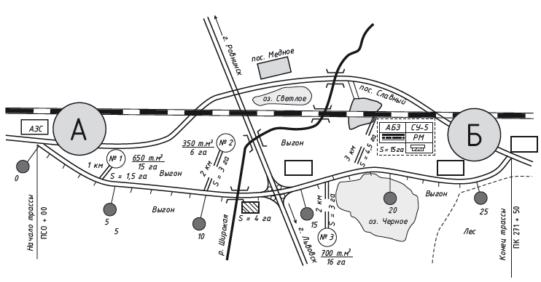
Генеральный план строительства участка автомобильной дороги

Slide 11
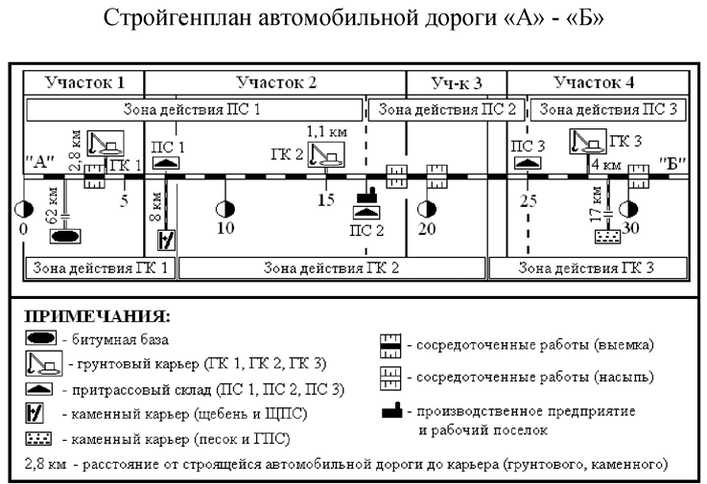
Генеральный план строительства участка автомобильной дороги

